Slide 1
Recherche des Ouvrages d’Art manquants

Slide 2
Les sources de données

Slide 3
La Planothèque de DGO1-42

Slide 4
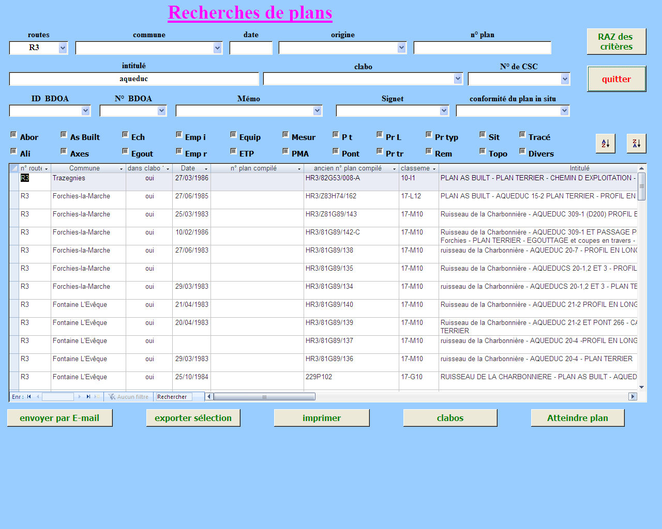
Recherche dans les métadonnées des plans avec des mots clés comme ruisseau, buse, aqueducs, passage, pertuis, caniveaux,…pour retrouver la trace de plans contenant des OA susceptibles de nous intéresser

Slide 5
b. Les plans scannés soit après la recherche effectuée dans la Planothèque soit lors de la liaison du plan scanné avec les métadonnées de la Planothèque

Slide 6
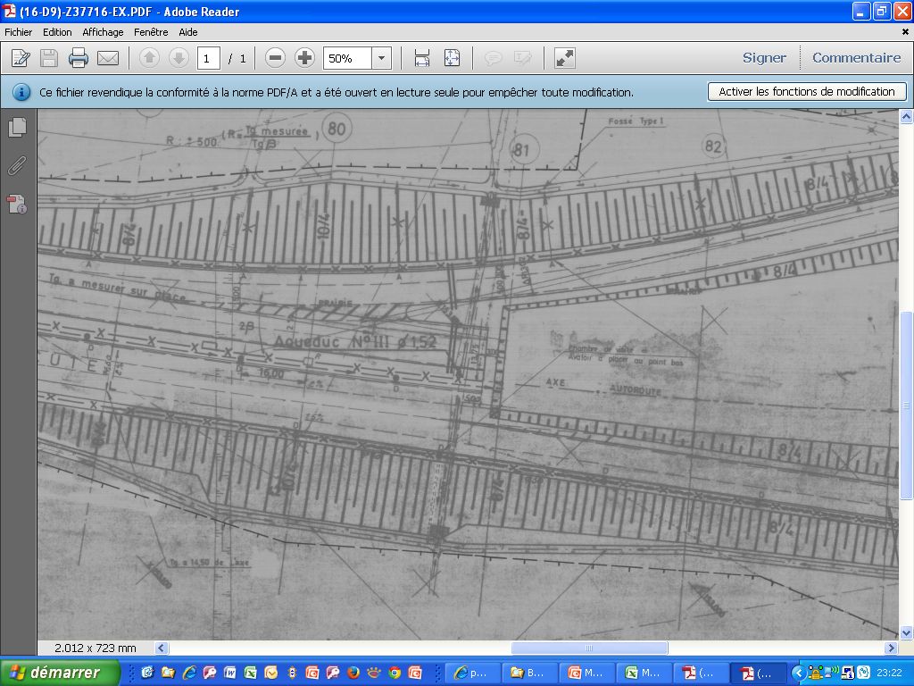
On recherche dans les plans scannés (essentiellement sur les plans terriers, les autres plans étant en général des profils en long ou en travers) toute mention ou figuration de buses, pertuis, caniveaux,…

Slide 7
C. Le viewer CIGALE de la DGARNE

Slide 8
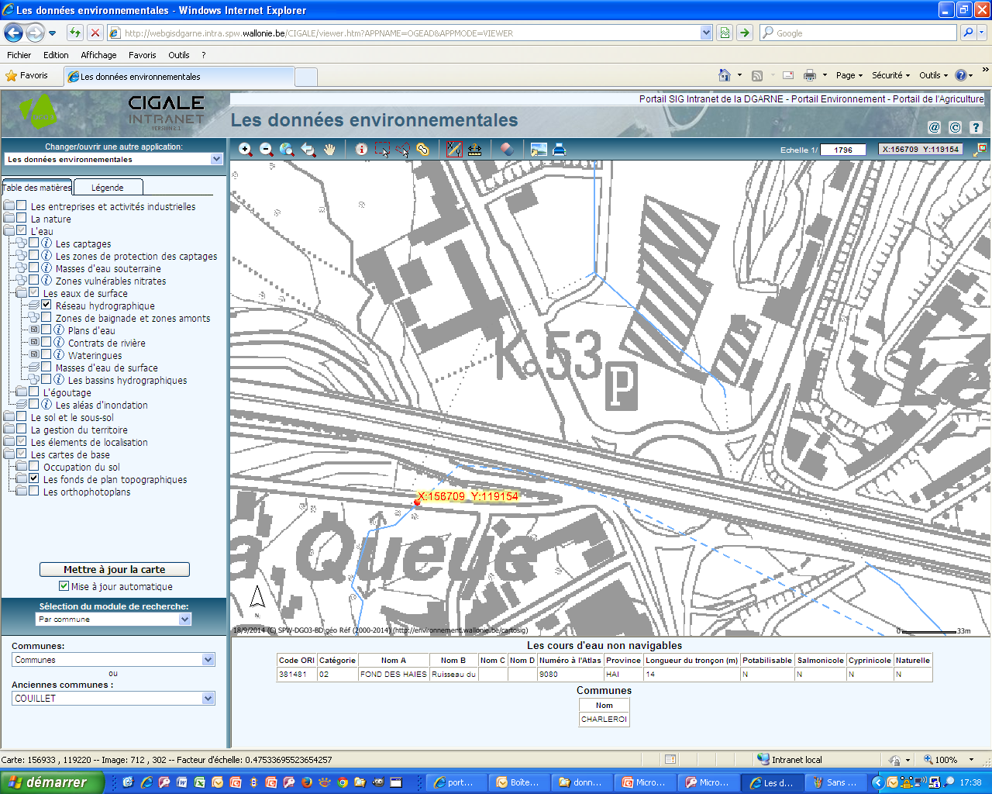
Que ce soit pour aider mes collègues de la cellule OA à retrouver l’OA ou pour situer le futur OA dans la BDOA, le point en lambert 72 ainsi que la fonctionnalité de mesurage du viewer sont très utiles, ici le point en lambert 72

Slide 9
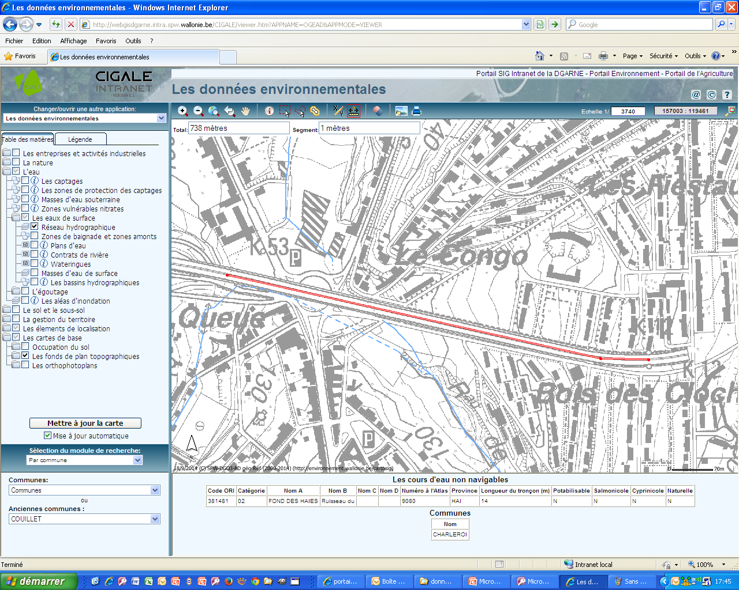
Ici, l’outil pour mesurer les distances permet de savoir que le passage du ruisseau et donc de l’éventuelle buse se situe à +/- 740 mètres de la BK 12,000, soit à la BK 12,740

Slide 10
D – Google street view et google earth

Slide 11
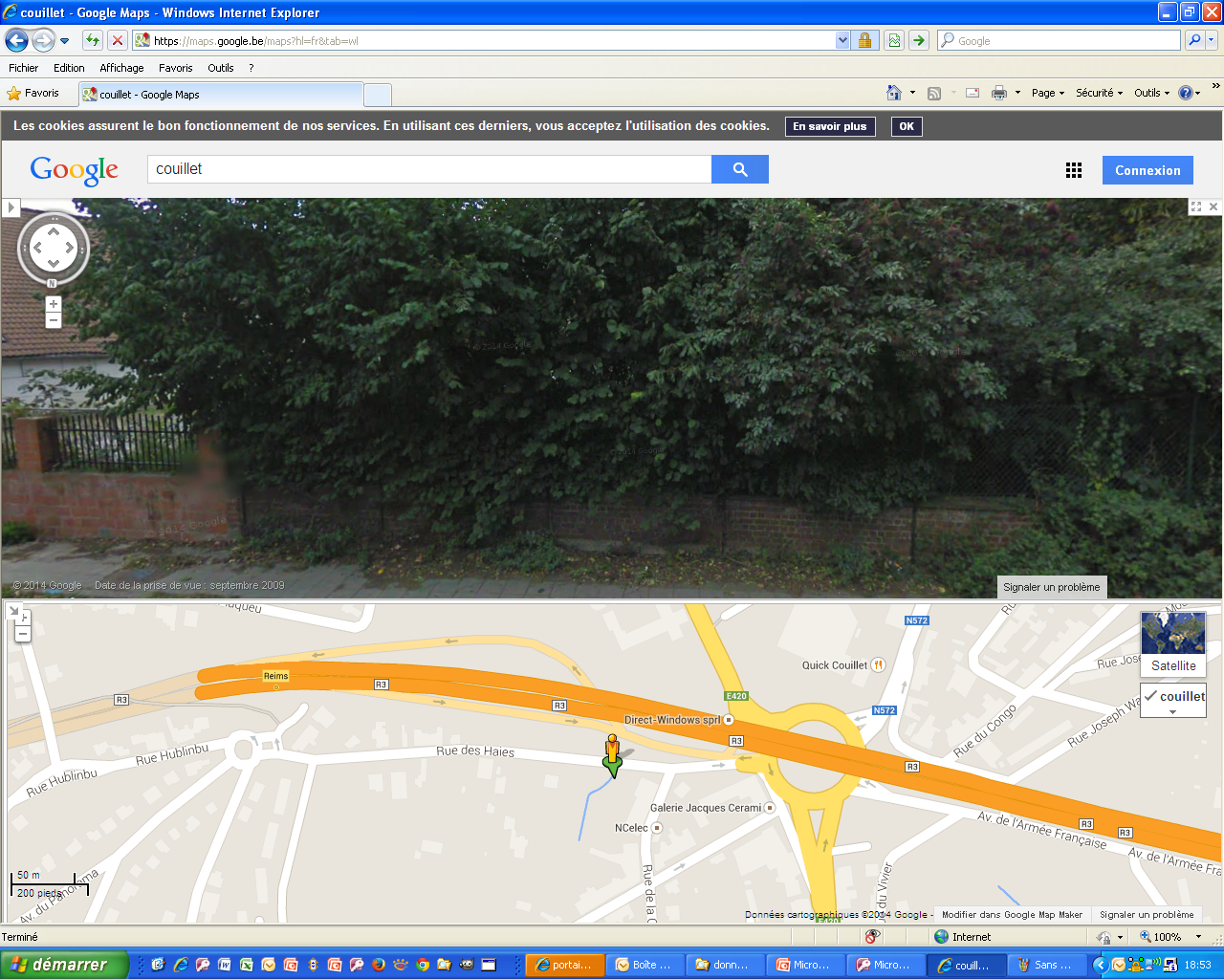
On vérifie si on ne voit pas la rivière ou tout élément laissant entrevoir l’importance de l’OA recherché comme un mur de tête d’aqueduc, des gardes-corps,…
Les passage de rivières sont souvent visibles sur Google street view

Slide 12
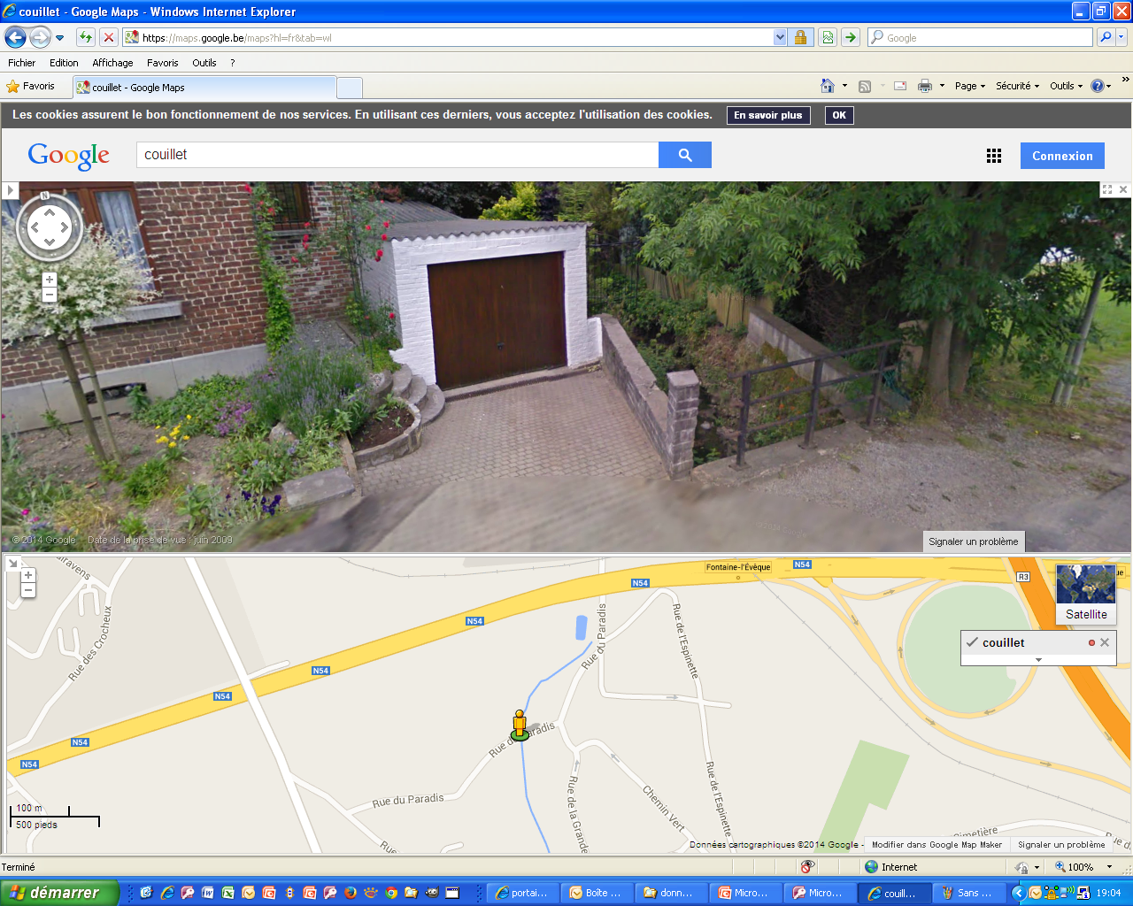
OA ainsi retrouvé avant une éventuelle inspection !

Slide 13
E – la connaissance du terrain du personnel de D142

Slide 14
Toujours aux aguets, toute information relative à un OA est mémorisée et recensée en attendant de pouvoir être exploitée.
Avant le départ à la pension des anciens, une simple discussion permet parfois de retrouver des OA. A la DGO142, 4 OA l’ont été ainsi
Profiter de la connaissance et de l’expérience des anciens !

Slide 15
2 – Le recensement des OA

Slide 16
A – Le dossier de situation

Slide 17
A l’aide de word, un document pdf est créé avec des captures d’écran de toutes les infos importantes sur l’OA à inspecter, notamment : ➔une capture d’écran du viewer CIGALE avec le point X-Y en lambert 72 ➔une capture d’écran de google street view avec double volet ➔ si plans disponibles, une ou deux captures d’écran des plans de l’OA (cet extrait permettra de situer l’OA, de voir quel type d’OA on recherche, de connaître ses dimensions,… ➔ d’autres captures d’écran jugées intéressantes pour le recensement et/ou l’inspection

Slide 18
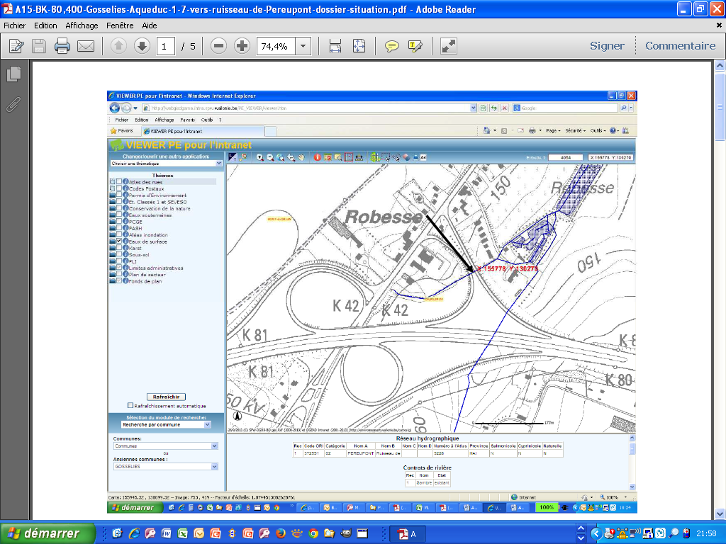
Contenu d’un dossier de situation – page 1 (vue du viewer CIGALE avec point en Lambert 72

Slide 19
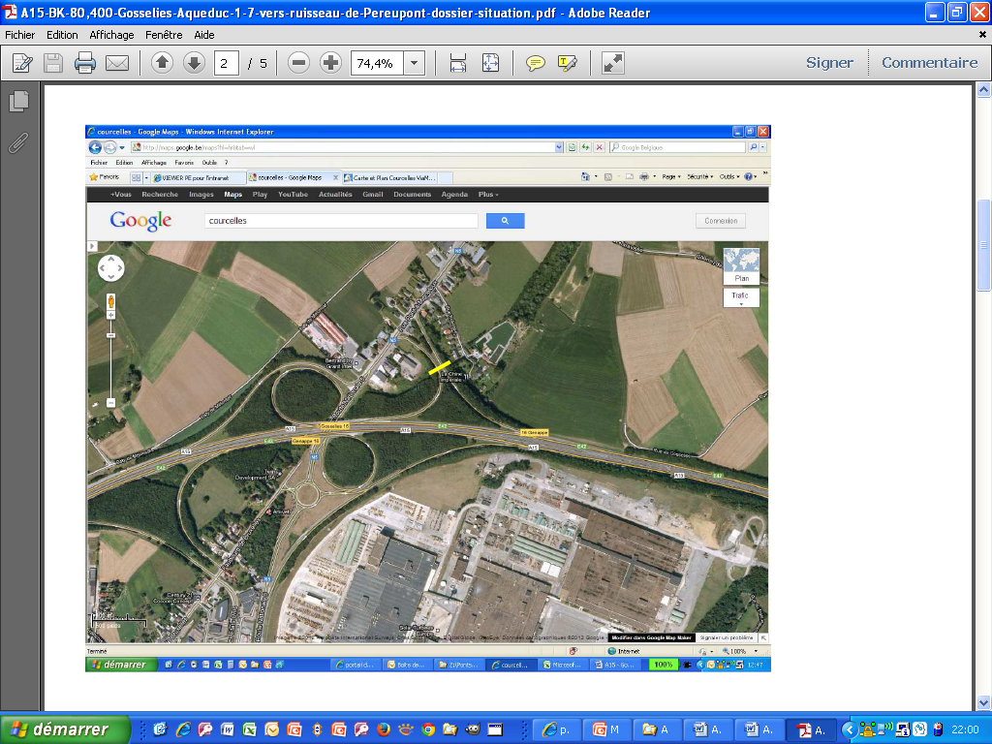
Contenu d’un dossier de situation – page 2 (vue satellite de google Map avec mention de l’endroit de la buse

Slide 20
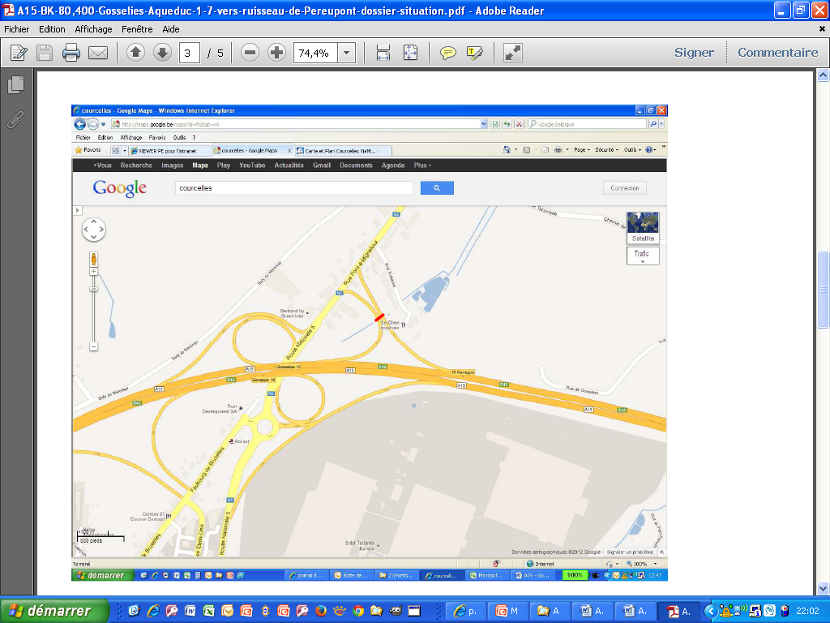
Contenu d’un dossier de situation – page 3 (vue Plan de Google MAP avec mention de l’endroit de la buse)

Slide 21
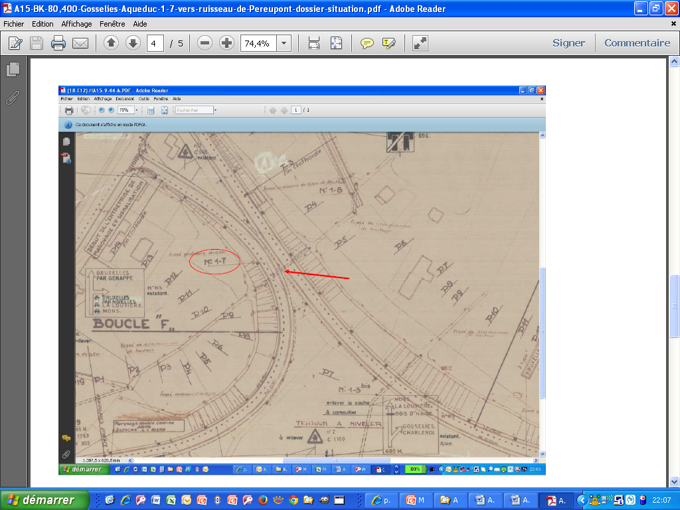
Contenu d’un dossier de situation – page 4 (capture d’écran d’un plan terrier mentionnant la buse, la capture d’écran reprend le n° du plan et son endroit de classement)

Slide 22
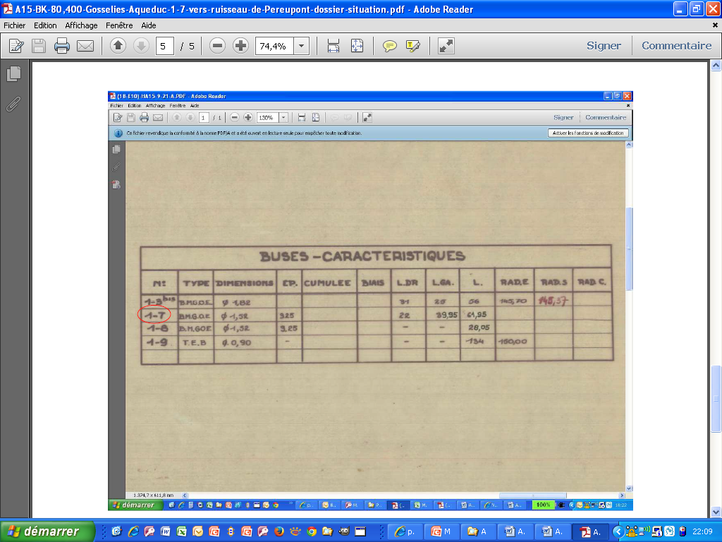
Contenu d’un dossier de situation – page 5 (capture d’écran d’un plan mentionnant les dimensions de la buse, la capture d’écran reprend le n° du plan et son endroit de classement)

Slide 23
B – Le recensement de l’OA dans le fichier excel dénommé « Liste des OA manquants

Slide 24
Ce fichier permet de recenser les OA en attendant leur inspection et/ou leur incorporation dans la BDOA

Slide 25
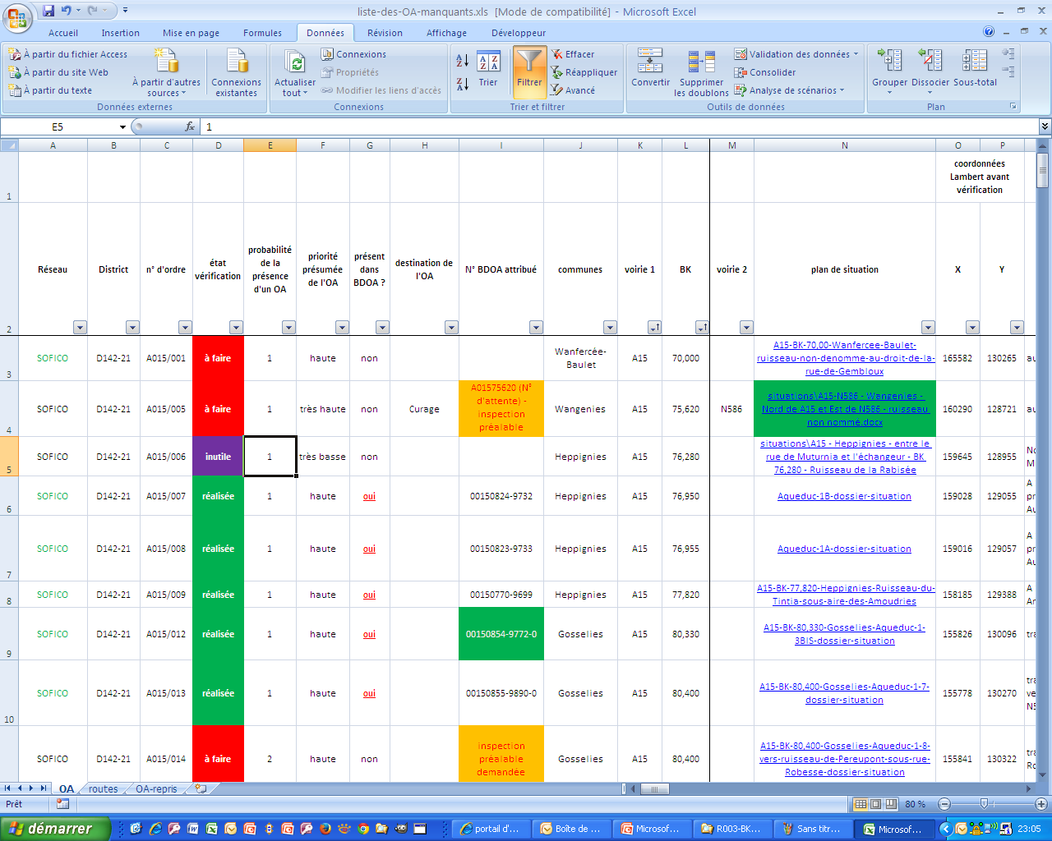

Slide 26
Après inspection et en fonction des critères édictés par la Commission Wallonne de gestion des OA, l’OA est soit recensé dans la BDOA, soit mis en stand-by (murs de soutènement,…) soit préssenti pour être intégré dans une nouvelle liste des curages Ci-après quelques OA non intégrés dans BDOA car ne répondant pas aux critères mais demeurant encore en stand-by pour différentes raisons.

Slide 27
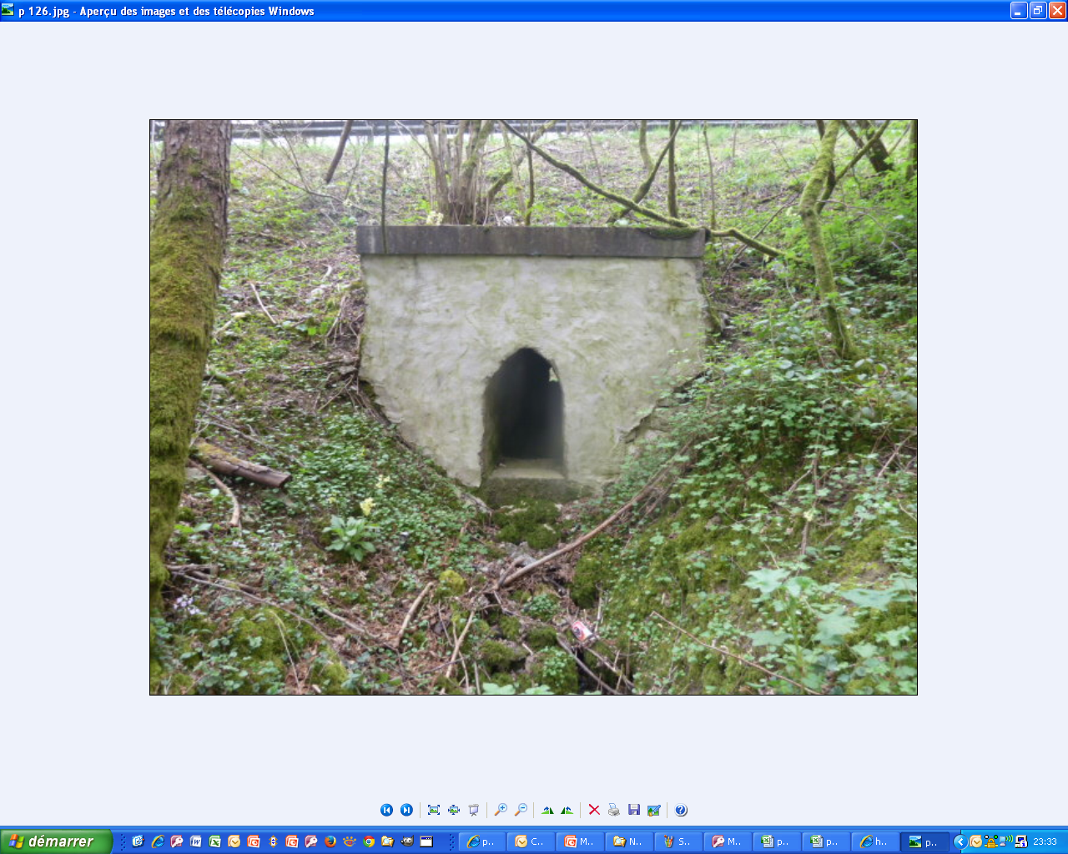
Hauteur d’accès réelle ➔ 80 cm

Slide 30
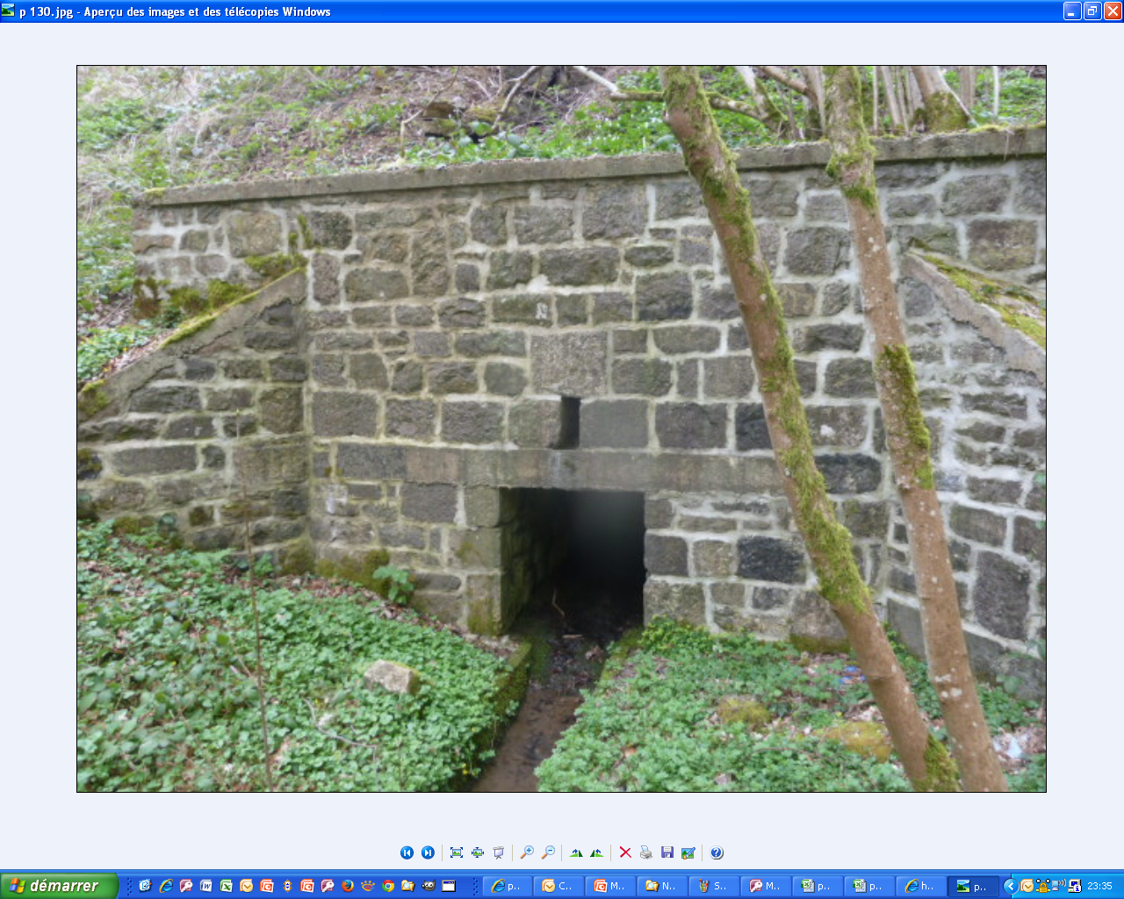
Dimension réelle de l’accès : 90cm x 90cm

Slide 31
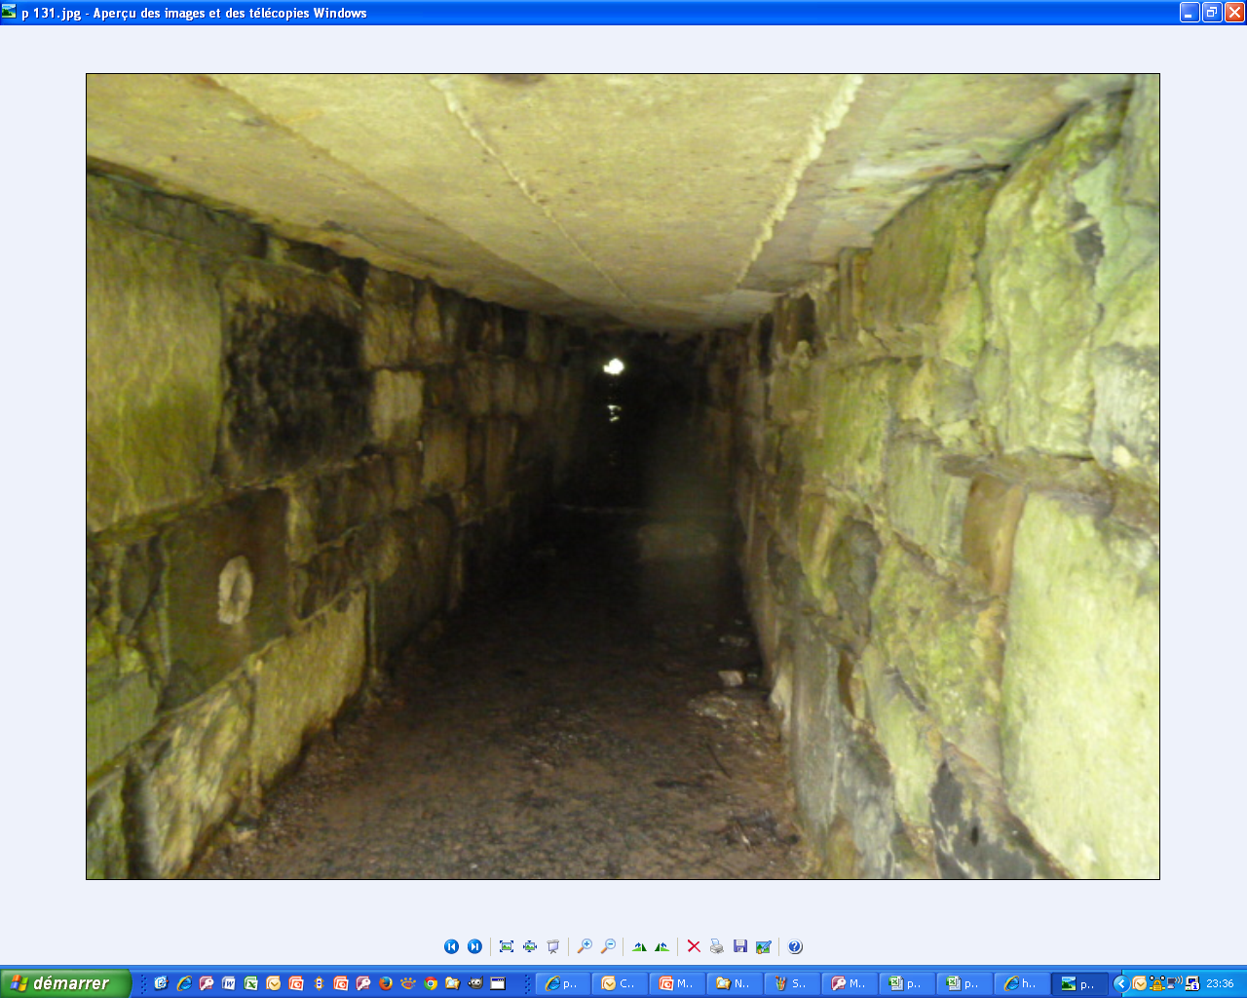

Slide 32
Depuis le début du recensement des OA manquants en février 2013, c’est pas moins de 100 nouveaux OA qui ont été ainsi recensés dans BDOA pour la D142, principalement des buses, pertuis et murs de soutènement La liste des OA manquants compte pas moins de 377 OA à visiter dont à mon avis moins de 25% sont susceptibles d’intéresser la BDOA eu égard aux critères de recensement. Je n’ai pas encore vérifié toutes les routes de la D142 mais lorsque ce travail sera terminé , ce sera au tour du RAVeL sur base des plans d’emphythéoses dont nous disposons et sur lesquels sont renseignés les ruisseaux , les aqueducs mais sans aucune mention de dimension. Quand l’OA a été recensé dans la BDOA, mon intervention s’arrête là. Bonne journée FIN

Slide 33
Sites utilsés
Viewer DGO4 (DGARNE)
http://webgisdgarne.intra.spw.wallonie.be/CIGALE/viewer.htm?APPNAME=OGEAD&APPMODE=VIEWER
Site viamichelin
http://fr.viamichelin.be/
Site de l’IGN
http://www.ngi.be/FR/FR0.shtm
Les planches cadastrales (nécessite DJVU sur le PC)
http://intra.mrw.wallonie.be/dgatlp/cadastre/default.asp

